Slide 1

Методическое пособие для обучения (инструктирования) сотрудников учреждений МСЭ и других организаций по вопросам обеспечения доступности для инвалидов услуг и объектов, на которых они предоставляются, оказания при этом необходимой помощи
Министерство труда и социальной защиты Российской Федерации
Фонд содействия научным исследованиям проблем инвалидности
Хабаровск
2015

Slide 2

Общая часть
Глава 1. Конвенция ООН о правах инвалидов – основные положения, касающиеся обеспечения доступности для инвалидов объектов социальной инфраструктуры и услуг
Глава 2. Виды нарушений функций организма, приводящие к инвалидности, и вызываемые ими ограничения способности осуществлять социально-бытовую деятельность
Глава 3. Этика общения с инвалидами
Глава 4. Общие подходы к обеспечению доступности для инвалидов объектов социальной инфраструктуры и услуг
Глава 5. Технические средства обеспечения доступности для инвалидов объектов социальной инфраструктуры и услуг

Slide 3

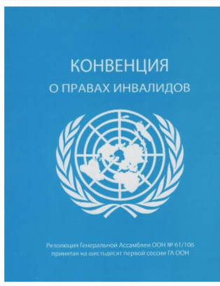

Основным международным документом, устанавливающим права инвалидов во всем мире, является Конвенция о правах инвалидов, принятая Генеральной Ассамблеей ООН 13 декабря 2006 г.
Данная Конвенция после ратификации ее Российской Федерацией 25 сентября 2012 г. в соответствии со статьей 15 Конституции РФ стала частью российского законодательства.
В статье 3 Конвенции закреплен ряд принципов, на которых базируются все ее остальные положения.
К этим принципам относятся:
- полное и эффективное вовлечение и включение инвалидов в общество;
- равенство возможностей;
- недискриминация;
- доступность.

Slide 4
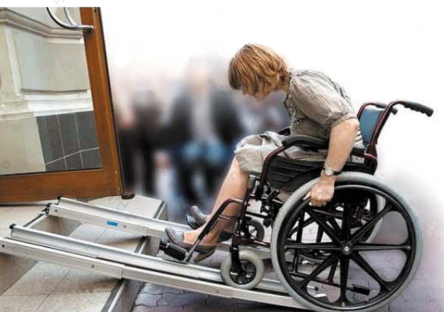

Доступность для инвалидов достигается с помощью разумного приспособления
Разумное приспособление заключается в том, что деятельность организации приспосабливается для инвалидов двумя способами.
Во-первых, обеспечивается доступность зданий и сооружений данной организации путем оборудования их пандусами, широкими дверными проемами, надписями шрифтом Брайля, и т.п.
Во-вторых, обеспечивается доступность для инвалидов услуг этих организаций путем изменения порядка их предоставления, оказания инвалидам дополнительной помощи при их получении, и т.п.

Slide 5
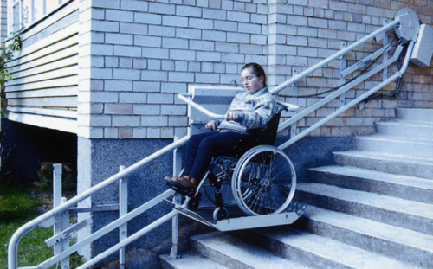
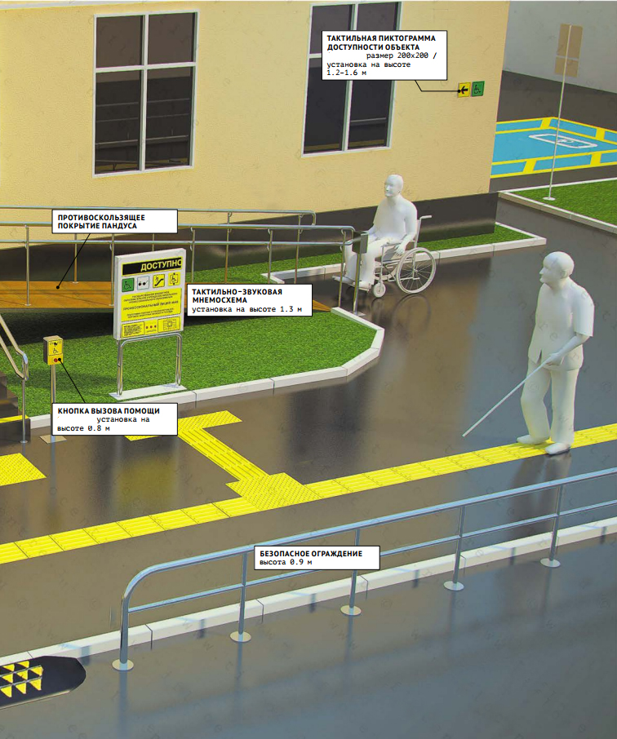
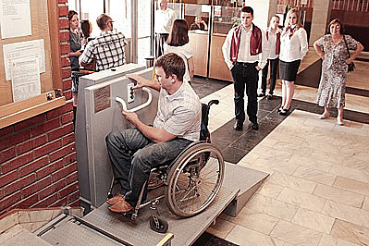
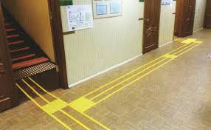

Slide 6
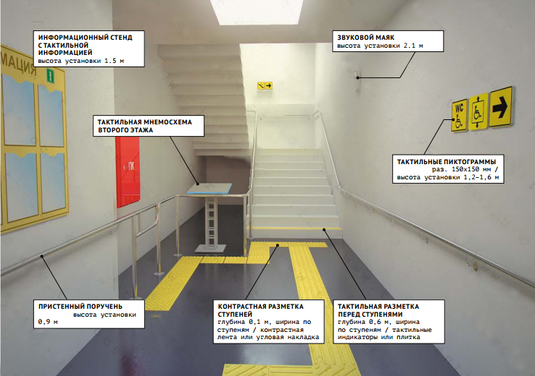

Slide 7
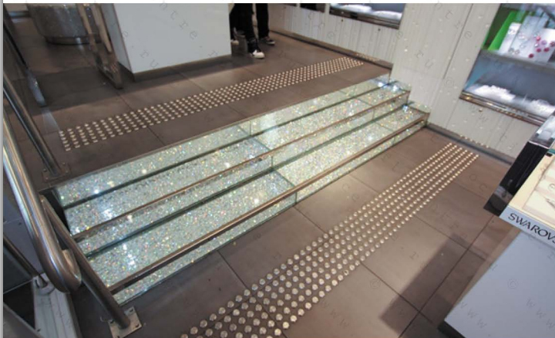
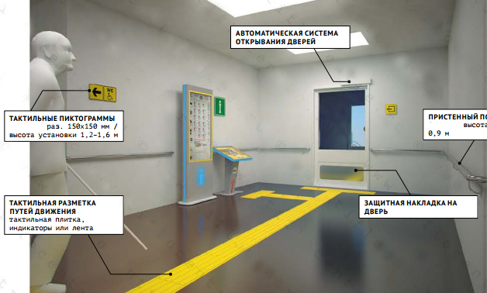

Slide 8

Установление инвалидности у взрослых и детей осуществляется при предоставлении государственной услуги по проведению медико-социальной экспертизы.
Для выполнения этой услуги в РФ функционируют федеральные учреждения медико-социальной экспертизы, подведомственные Министерству труда и социальной защиты Российской Федерации

Slide 9





Для решения вопросов создания доступной среды жизнедеятельности на объектах социальной инфраструктуры разработана классификация форм инвалидности, которую условно можно обозначить «пентада косгу»
Буквенное обозначение | Формы инвалидности | Графическое изображение
К | Инвалиды, передвигающиеся на креслах-колясках
О | Инвалиды с нарушениями опорно-двигательного аппарата
С | Инвалиды с нарушениями зрения
Г | Инвалиды с нарушениями слуха
У | Инвалиды с нарушениями умственного развития

Slide 10
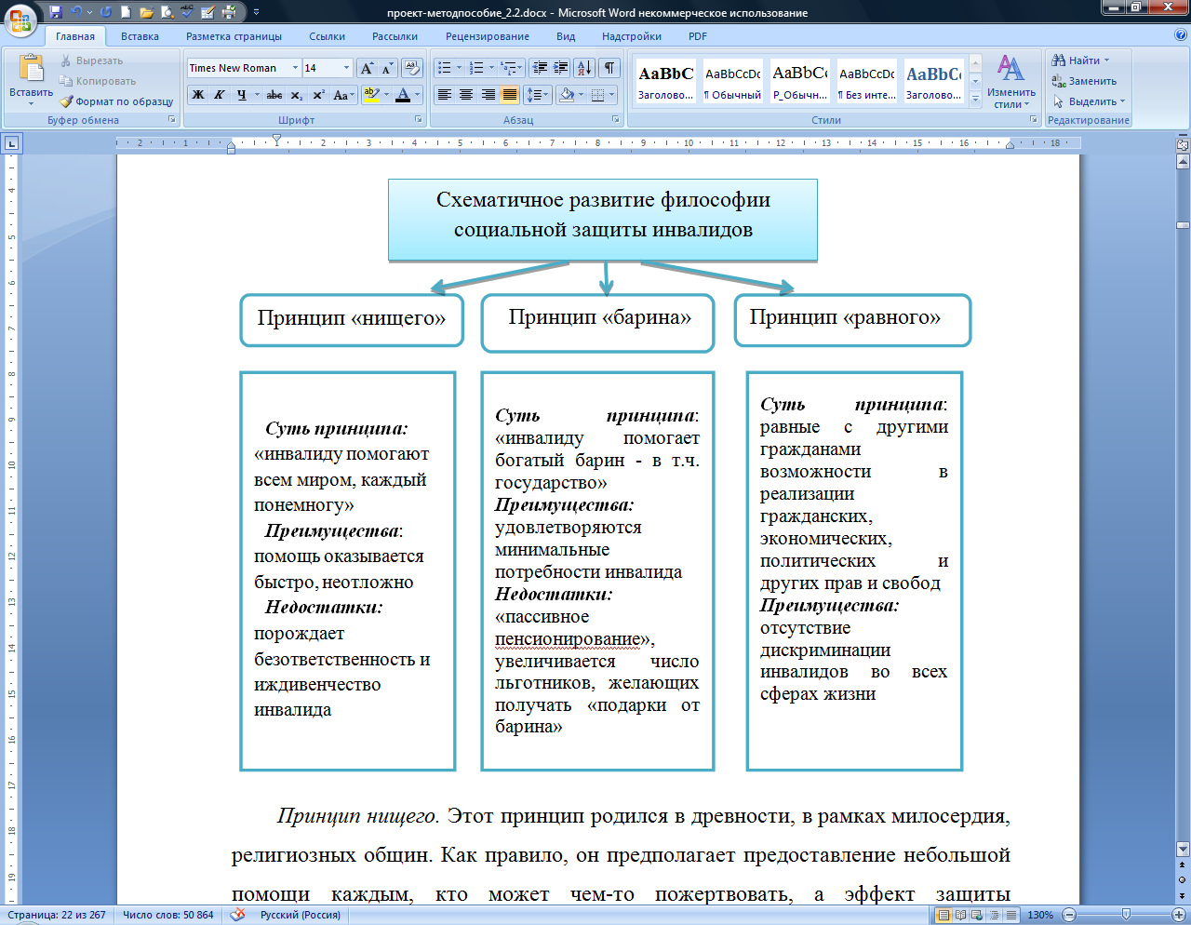

Slide 11
ДЕКЛАРАЦИЯ НЕЗАВИСИМОСТИ ИНВАЛИДА (фрагменты)
Составной частью философии социальной защиты инвалидов является философия «независимой жизни».
Не рассматривайте мою инвалидность как проблему.
Не надо меня жалеть, я не так слаб, как кажется.
Не рассматривайте меня как пациента, так как я просто ваш соотечественник.
Не старайтесь изменить меня. У вас нет на это права.
Не пытайтесь руководить мною. Я имею право на собственную жизнь, как любая личность.
Не учите быть меня покорным, смиренным и вежливым. Не делайте мне одолжения.
Не помогайте мне тогда, когда я в этом не нуждаюсь, если это даже доставляет вам удовольствие.
Не восхищайтесь мною. Желание жить полноценной жизнью не заслуживает восхищения.
Узнайте меня получше. Мы можем стать друзьями.
Давайте уважать друг друга. Ведь уважение предполагает равенство. Слушайте, поддерживайте и действуйте.

Slide 12

Объект социальной инфраструктуры (ОСИ)
– это организация или часть ее (структурное подразделение или филиал), являющаяся поставщиком определенных услуг (одной или нескольких), занимающая определенный объект недвижимости (здание полностью или часть его) с прилегающим участком (при его наличии и закреплении за организацией).
Обеспечение доступности ОСИ заключается в изменении окружающей среды инвалида. Окружающая среда может оказывать разное внешнее влияние на функционирование и ограничения жизнедеятельности индивидуума: содержать барьеры или облегчающие факторы (фасилитаторы) как в ближайшем, так и в
отдаленном окружении человека. Создание
доступности заключается в устранении барьеров,
с которыми может столкнуться инвалид.

Slide 13

За неисполнение законодательства об обеспечении доступной среды для инвалидов установлена административная ответственность в виде штрафа в следующих размерах:
- уклонение от исполнения требований доступности для инвалидов объектов инженерной, транспортной и социальной инфраструктур - от 2 до 3 тысяч рублей для должностных лиц; от 20 до 30 тысяч рублей для юридических лиц

Slide 14
Глава 16
Обеспечение для инвалидов доступности профессионального образования
Обеспечение права на образование инвалидов в профессиональных образовательных организациях и организациях высшего образования

Slide 15


Право на прием на обучение по программам бакалавриата и программам специалитета за счет федерального бюджета, бюджетов субъектов РФ и местных бюджетов в пределах установленной квоты имеют дети-инвалиды, инвалиды I и II групп, инвалиды с детства, инвалиды вследствие военной травмы или заболевания, полученных в период прохождения военной службы, которым согласно заключению федерального учреждения медико-социальной экспертизы не противопоказано обучение в соответствующих образовательных организациях.

Slide 16

Содержание профессионального образования по образовательным программам и условия организации обучения обучающихся с ОВЗ определяются адаптированной образовательной программой, а для инвалидов также в соответствии с индивидуальной программой реабилитации инвалида.
Обучение обучающихся с ОВЗ осуществляется на основе образовательных программ, адаптированных при необходимости для обучения указанных обучающихся.

Slide 17
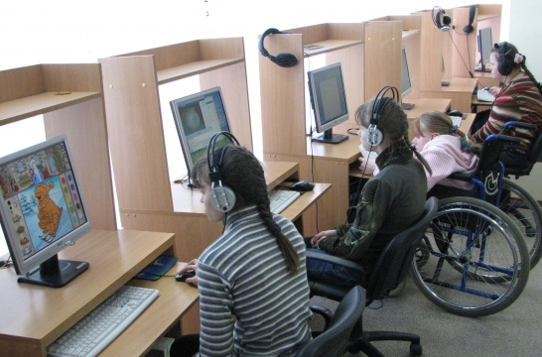
Образование обучающихся с ОВЗ может быть организовано как совместно с другими обучающимися, так и в отдельных группах или в отдельных организациях.
Обучение по образовательным программам инвалидов осуществляется организацией с учетом особенностей психофизического развития, индивидуальных возможностей и состояния здоровья таких обучающихся.

